Slide 1


Slide 2
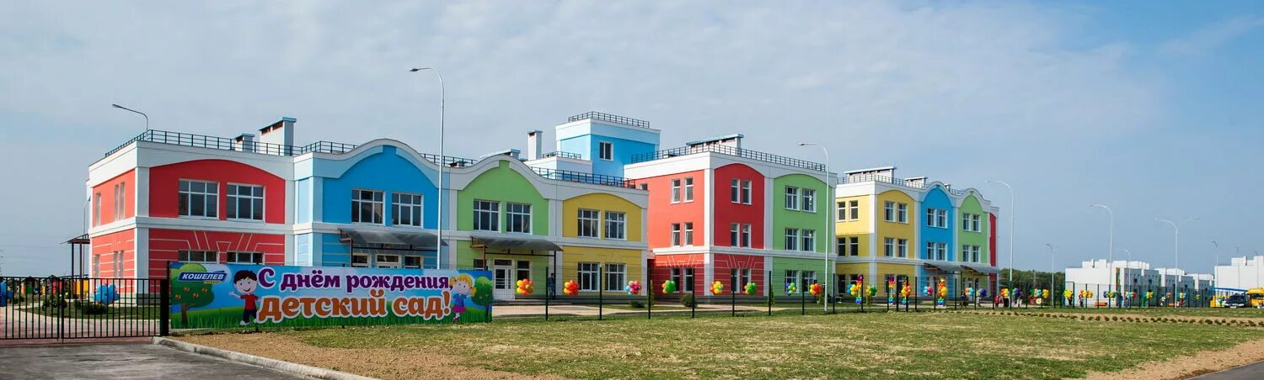

Дошкольные образовательные организации
Общее количество воспитанников в дошкольных образовательных организациях
74 679
4
республиканские при школах-интернатах
435
муниципальных
141
муниципальное
3
частных
2
при частных
школах
5 845
437
дошкольных
образовательных
организации
147
структурных
подразделений
при школах
Общее количество
педагогов в дошкольных образовательных организациях

Slide 3



Slide 4
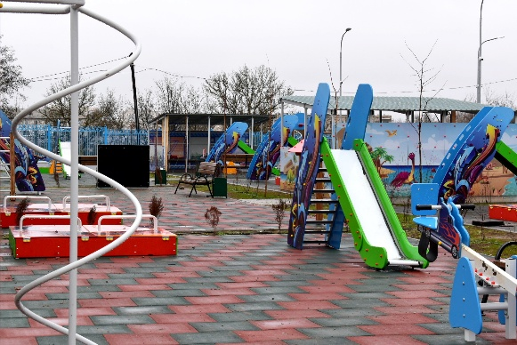
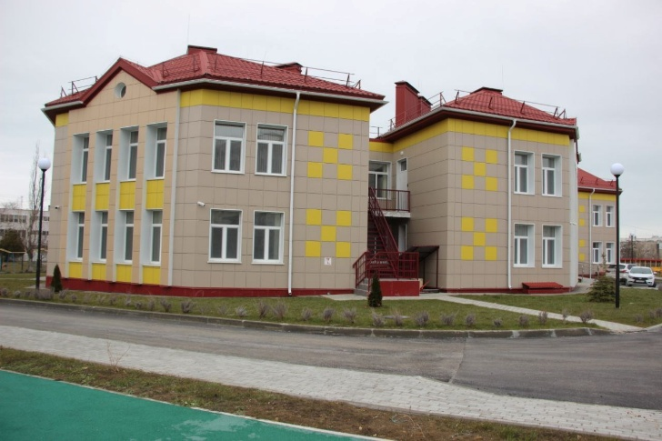
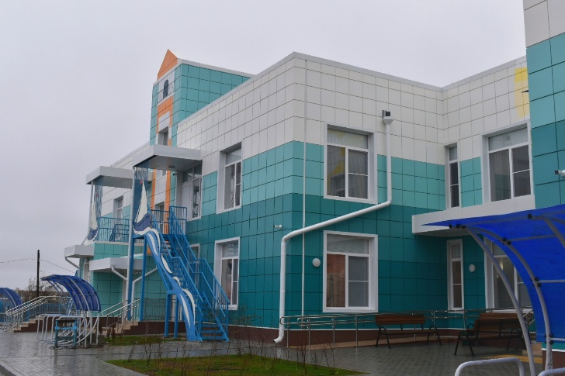
Региональные программы развития образования
2. Педагогические кадры- основа инноваций
3. Дебюрократизация рабочих процессов

Slide 5


Slide 6
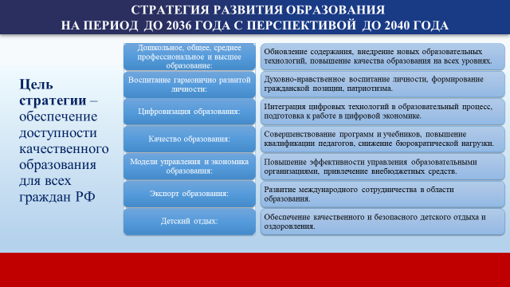

Slide 7
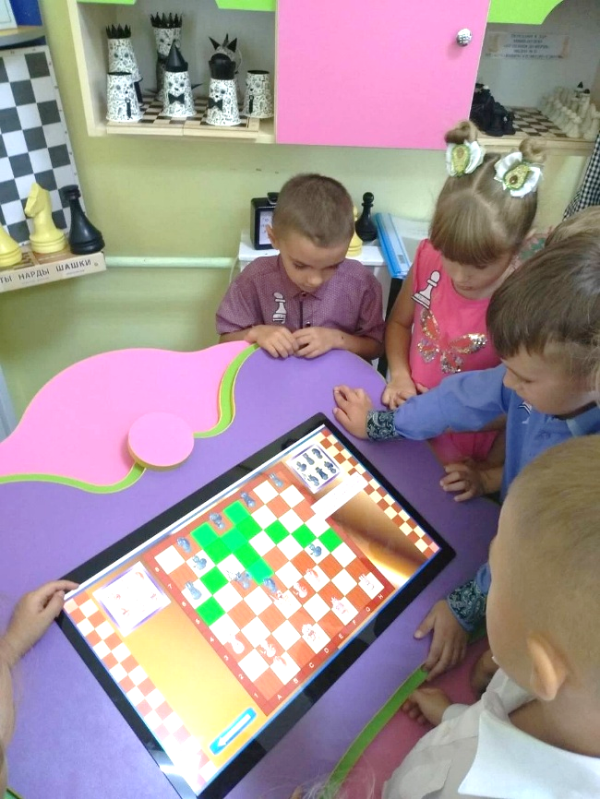
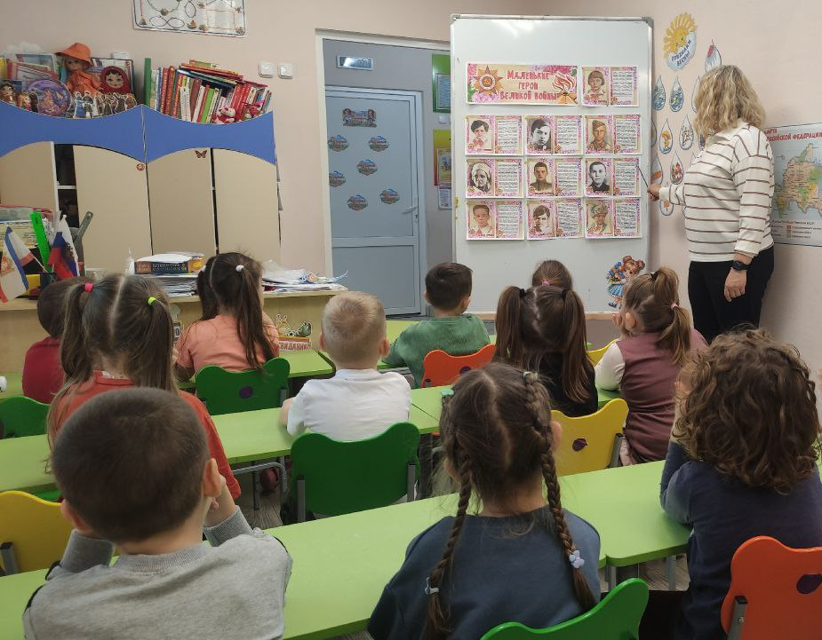

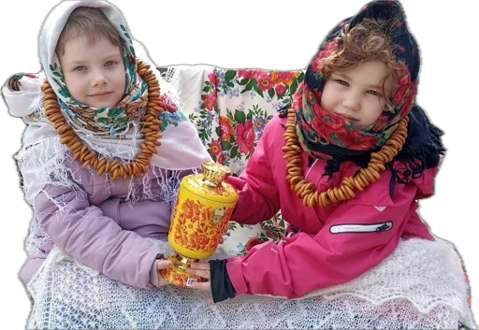


дошкольнОЕ образованиЕ. ИННОВАЦИИ
Региональные инновационные площадки
- 15 образовательных организаций
Пилотные площадки по финансовой грамотности - 4
Пилотные площадки по обучению детей дошкольного возраста игре в шахматы
(гг. Симферополь, Ялта
– 143 детских сада,
3,5 тыс. воспитанников)
Программу «Крымский веночек» реализуют все детские сады в рамках регионального компонента
Программу «Истоки» реализуют 24 детских сада

Slide 8


дошкольнОЕ образованиЕ.
Воспитательная работа
Приоритеты в воспитательной работе:
ценности семьи;
содействие и сотрудничество детей и взрослых;
признание ребёнка полноценным участником (субъектом) образовательных отношений;
сотрудничество образовательной организации с семьёй.
Реализация региональной программы по гражданско-патриотическому воспитанию детей дошкольного возраста «Крымский веночек»
Поэтапное внедрение Программы просветительской деятельности для родителей, направленной на формирование единого образовательного пространства, развитие родительской компетентности и укрепление семейных ценностей (8 ДОО являются региональными площадками)

Slide 9
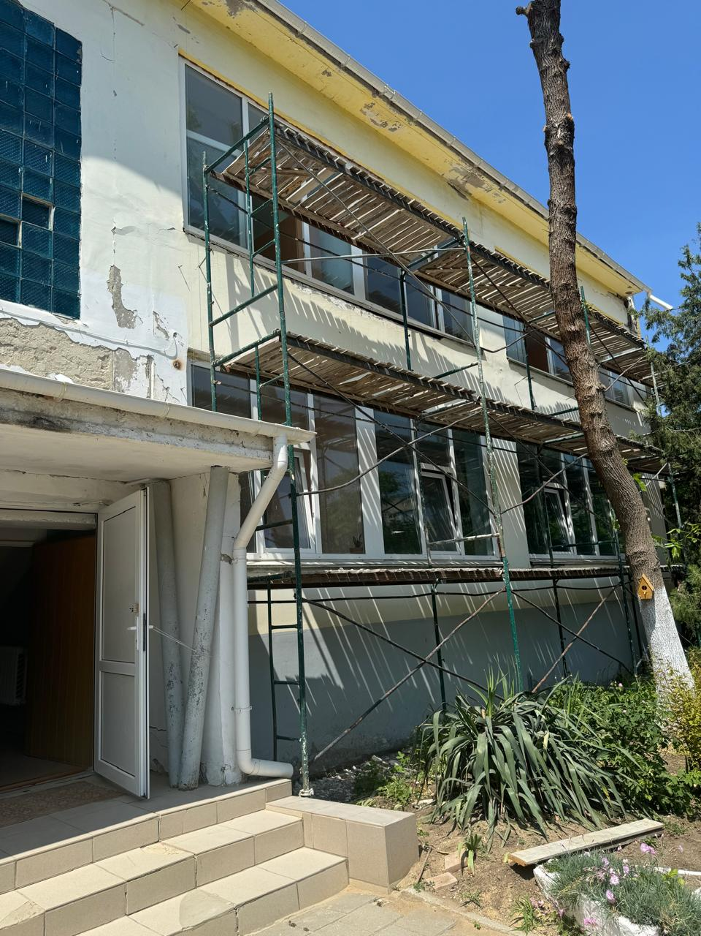
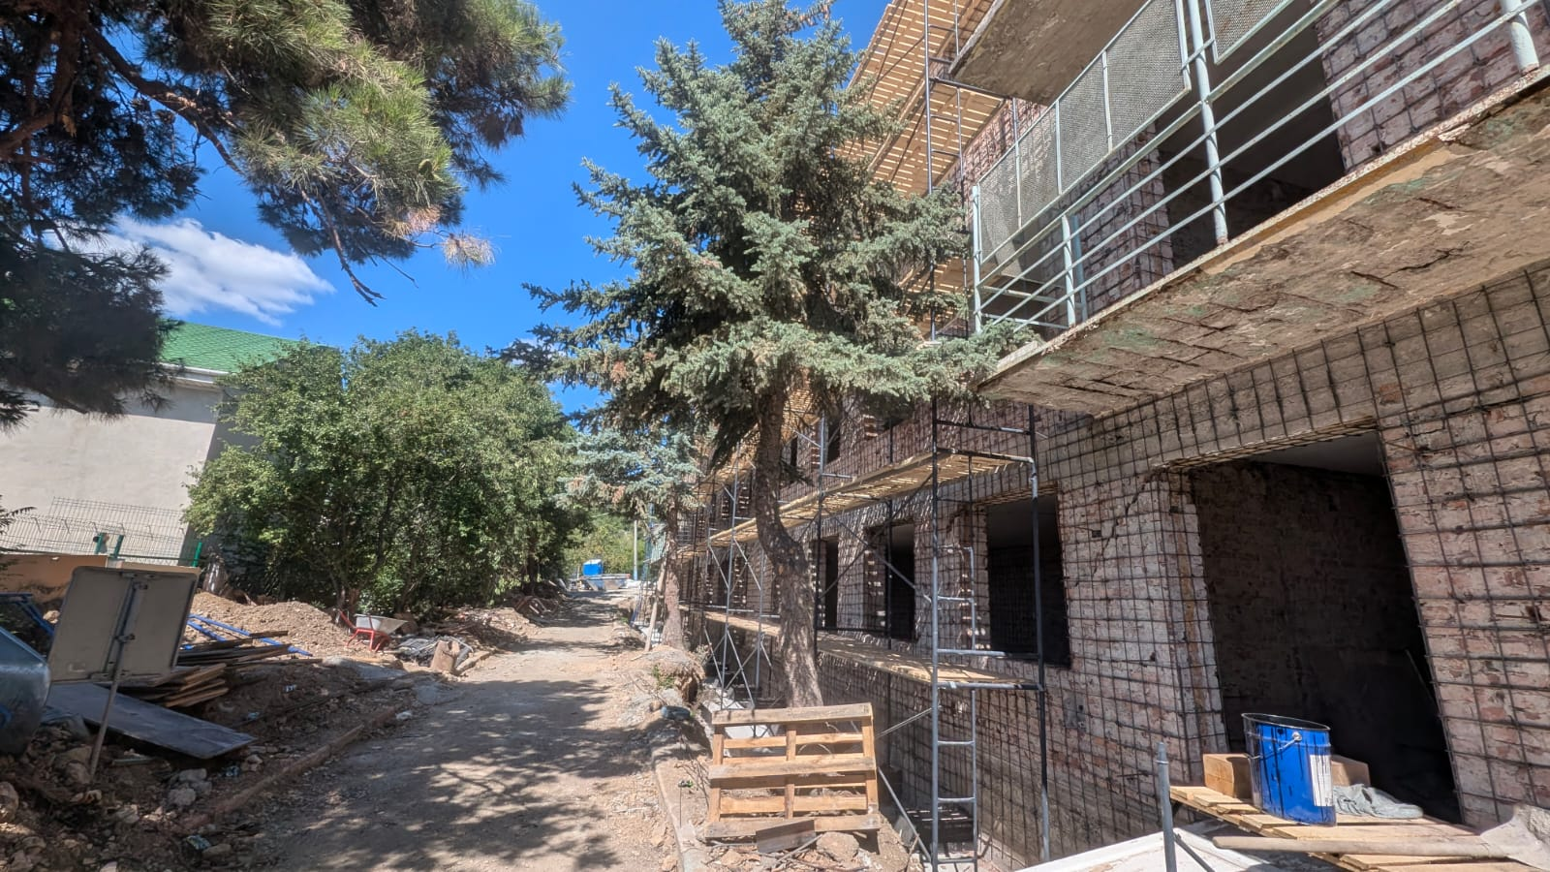
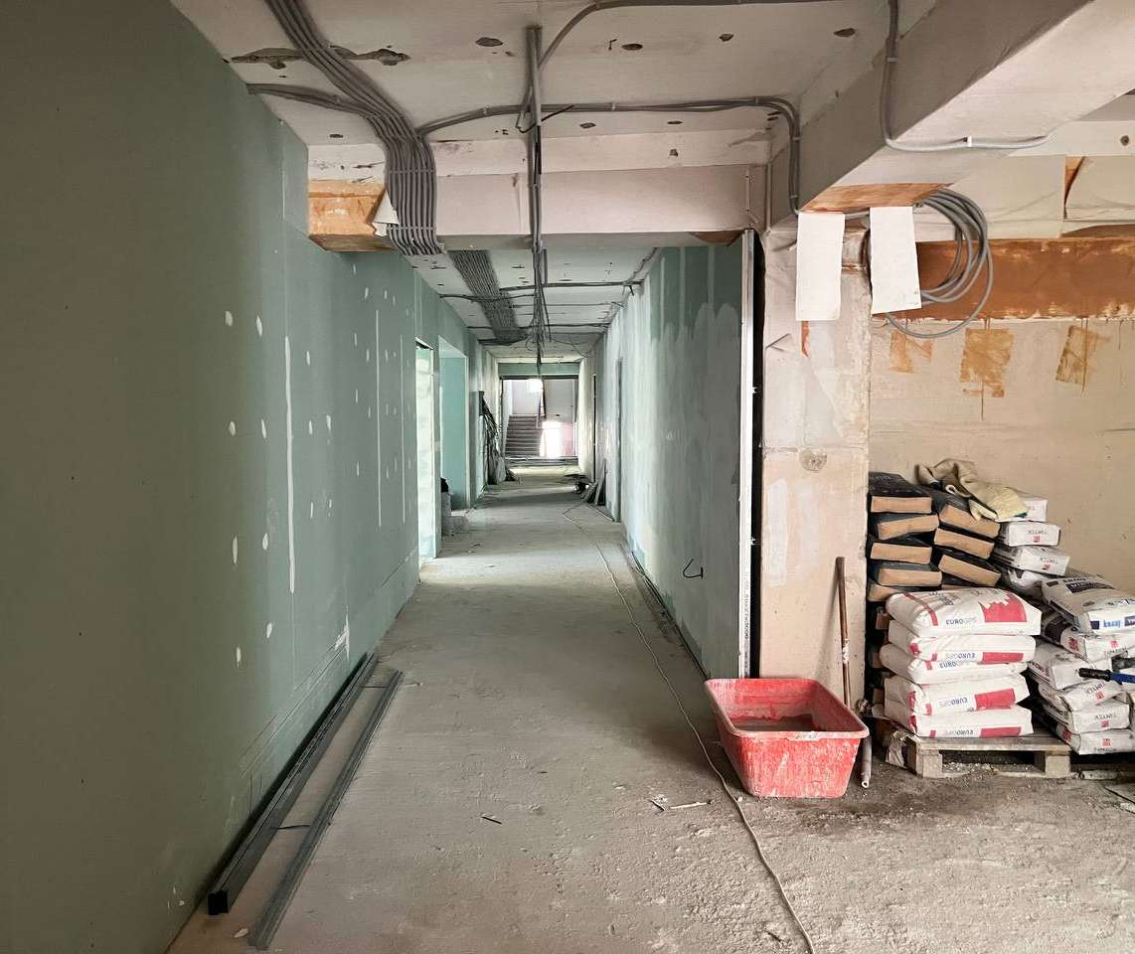
Региональный проект «Поддержка семьи (Республика Крым)» национального проекта «Семья»
Программа «Модернизация дошкольных систем образования»
В 2025 году в 2 детских садах проводится капитальный ремонт (115,448 млн. руб.).
В 2026-2027 гг. запланирован капитальный ремонт
в 11 детских садах (579,794 млн. руб.)
Подготовлены документы для предложений о проведении капитального ремонта в 8 детских садах (518,128 млн. руб.).
МБДОУ «Детский сад № 12» города Алупки
МБДОУ «Детский сад № 35» города Феодосии

Slide 10
Региональный проект «Поддержка семьи (Республика Крым)» национального проекта «Семья»
Программа «Модернизация дошкольных систем образования»
В 2026-2027 гг. запланирован капитальный ремонт в 11 детский садах (579,794 млн. руб.), из них:
в 2026 г.:
в МБДОУ «Детский сад «Солнышко» села Табачное Бахчисарайского района
в МБДОУ «Детский сад «Родничок» села Верхоречье Бахчисарайского района
в МДОУ «Ермаковский детский сад «Теремок» Джанкойского района
в МБДОУ «Детский сад «Колосок-1» села Петровка Красногвардейского района
в МБДОУ «Детский сад комбинированного вида №1 «Ручеек» пгт. Ленино, Ленинского района
в МБДОУ «Золотая рыбка» села Орехово Сакского района
в 2027 г.:
в МБДОУ «Детский сад № 33 «Кузнечик» города Евпатории Республики Крым»
в МБДОУ «Детский сад «Жемчужина» села Долинное Бахчисарайского района
в МБДОУ «Солнышко» села Ишунь Красноперекопского района
в МБДОУ «Раздольненский детский сад № 1 «Звёздочка» Раздольненского района
в МБДОУ «Детский сад «Теремок» муниципального образования Черноморского района

Slide 11
Создание дополнительных мест в
детских садах
В 2024 году:
СТРОИТЕЛЬСТВО :
РЕКОНСТРУКЦИЯ:
Государственная программа Российской Федерации
«Социально-экономическое развитие
Республики Крым и г. Севастополя»
4 ДОУ – 830 мест
Симферопольский р-н с. Пионерское (160 мест);
г. Джанкой ул. Московская (260 мест);
Джанкойский р-н с. Победное (150 мест);
г. Керчь, мкрн. Марат-2 (260 мест)
Государственная программа Российской Федерации
«Социально-экономическое развитие
Республики Крым и г. Севастополя»
2 ДОУ – 250 мест
г. Саки ДОУ №13 «Светлячок (250 мест);
Первомайский р-н с. Гришино, ДОУ «Чебурашка» (130 мест)
Инвестиционные средства
1 ДОУ – 250 мест
г. Саки, «Прибрежная»
г. Керчь мкрн. Марат-2
г. Джанкой ул. Московская

Slide 12
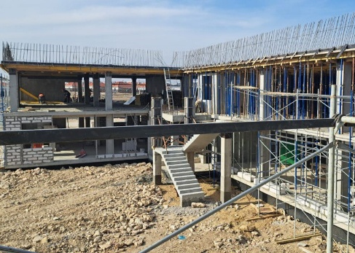
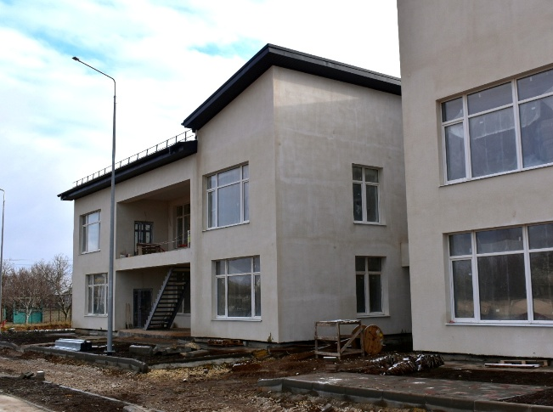
Создание дополнительных мест в
детских садах
В 2025 году:
СТРОИТЕЛЬСТВО :
РЕКОНСТРУКЦИЯ:
Государственная программа Российской Федерации
«Социально-экономическое развитие Республики Крым и г. Севастополя»
2 ДОУ – 200 мест
Белогорский р-н с. Лечебное, ДОУ «Ягодка»
(70 мест);
г. Феодосия ДОУ № 9 «Алые паруса» (130 мест)
Государственная программа Российской Федерации
«Социально-экономическое развитие
Республики Крым и г. Севастополя»
1 ДОУ – 280 мест
Красногвардейский р-н с. Амурское (280 мест)
Инвестиционные средства
1 ДОУ – 280 мест
г. Евпатория, мкрн. «Мойнаки»
г. Евпатория в районе озера Мойнаки
Красногвардейский р-н с. Амурское

Slide 13


Slide 14


Slide 15


Slide 16
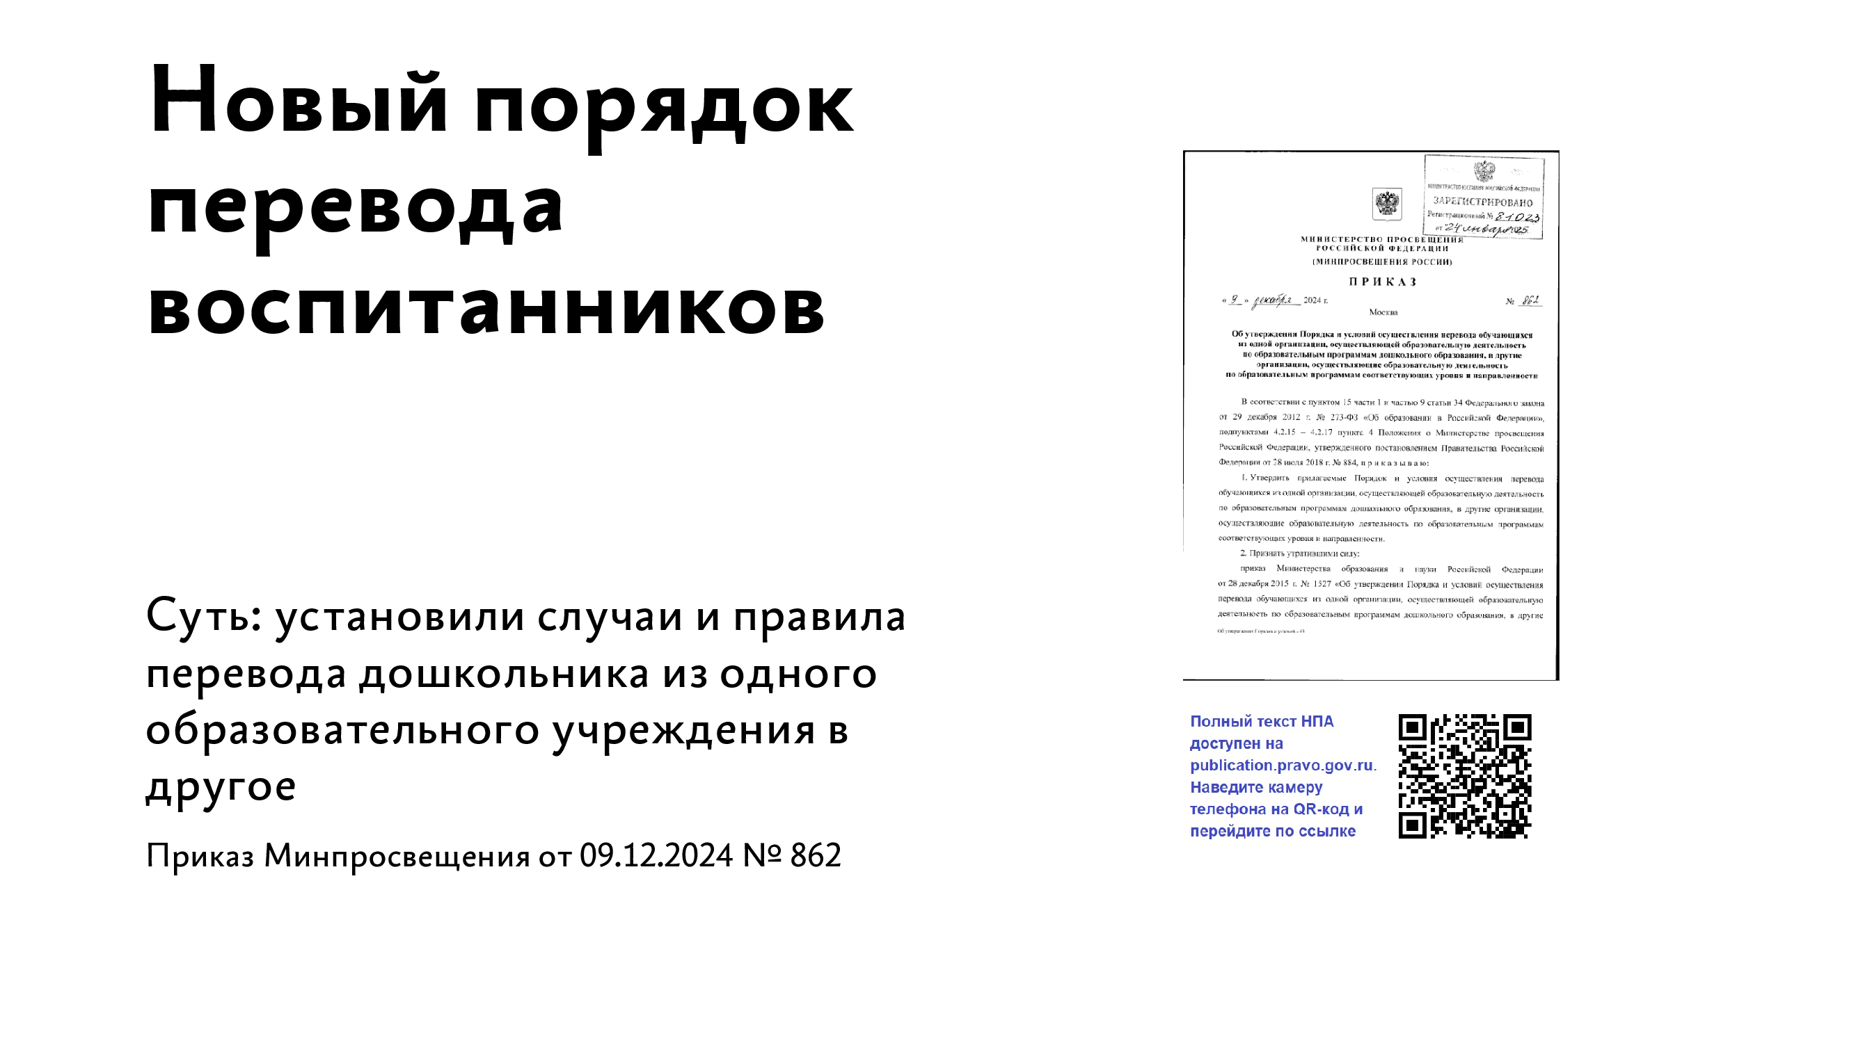

Slide 17
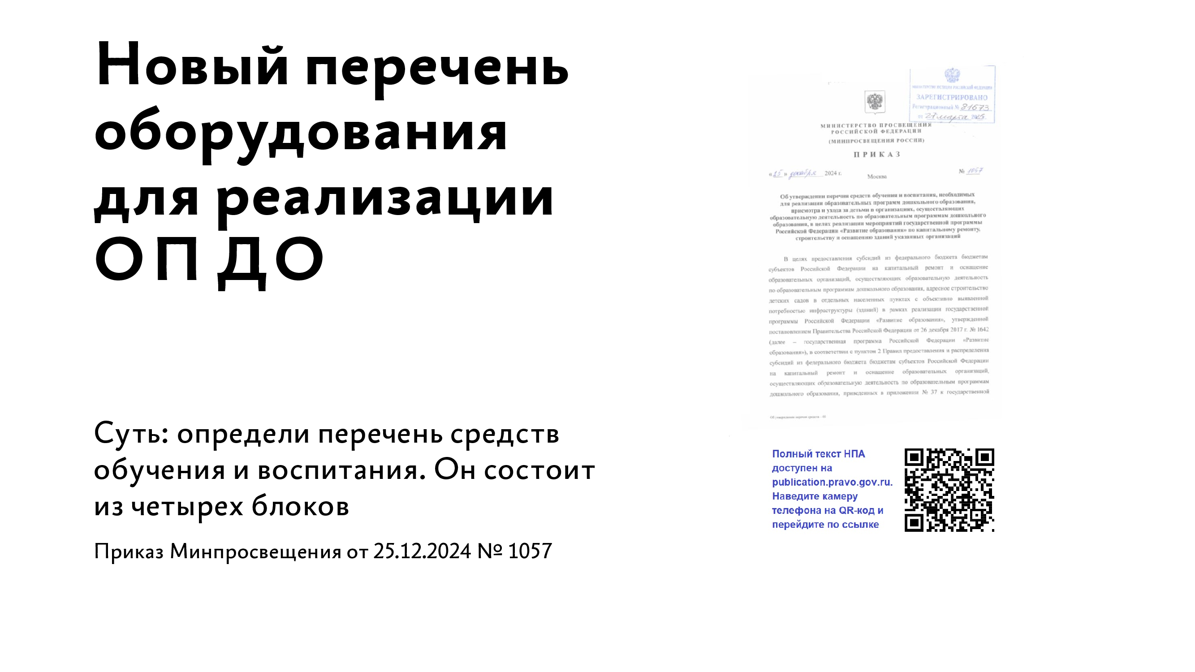

Slide 18
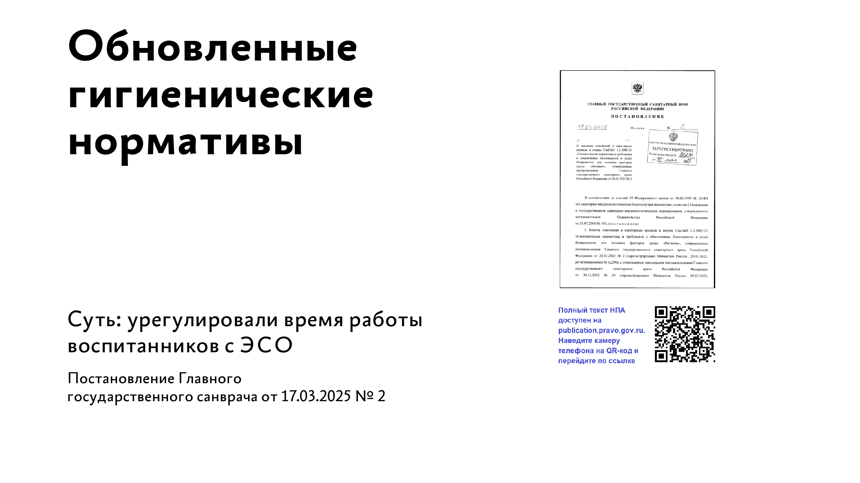

Slide 19


Slide 20


Slide 21
